Slide 1
课题13 Resonating glass
A wine glass partially filled with
liquid will resonate when exposed
to the sound from a loudspeaker.
Investigate how the phenomenon
depends on various parameters.
指导老师：岑剡
学生：刘晋榕 曾宇研 王奕苏

Slide 2
Part 1
课题介绍

Slide 3
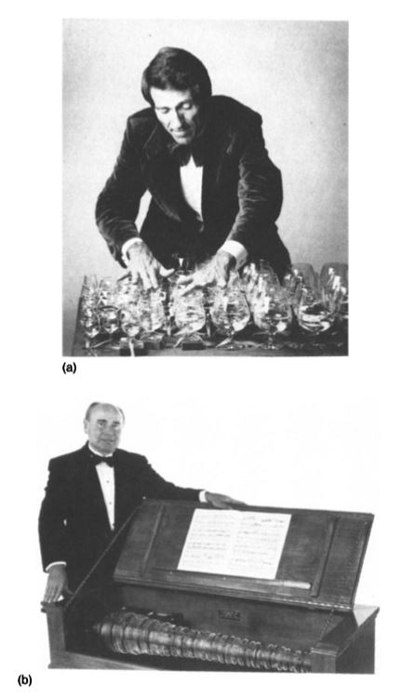
课题介绍
课题意义

Slide 4
课题介绍
课题目的
高脚玻璃杯会在扬声器发出的一定频率的声音作用下发生共振。
找出玻璃酒杯的共振频率和各种参数(如杯壁厚度a、外径R、水深h、杯深H)之间的关系。
对玻璃杯明显共振现象的观测
Notes:
高脚玻璃杯会在扬声器发出的一定频率的声音作用下发生共振，我们要做的就是找出玻璃酒杯的共振频率和各种参数之间的关系，以及对玻璃杯明显共振现象的观测。

Slide 5
课题介绍
实验原理与方法
敲击和摩擦杯壁都可测得玻璃杯固有频率
使用麦克风采集声波
使用快速傅里叶变换（FFT）对采集的声波／振动分析频谱，计算玻璃杯固有频率
控制音箱发声频率和强度，观察共振现象

Slide 6
Part 2
实验数据及分析

Slide 7
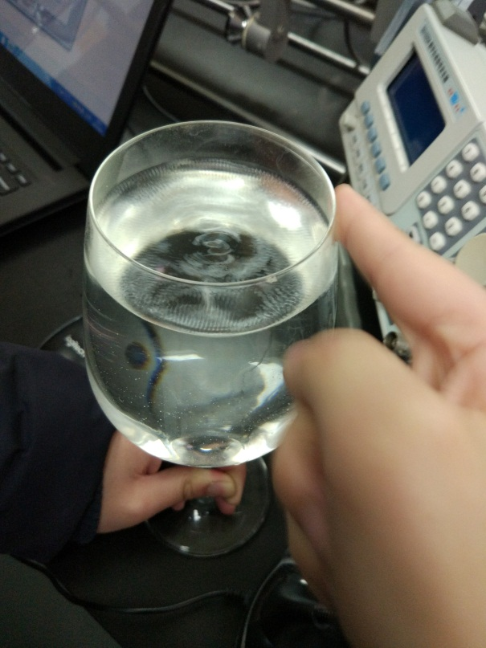
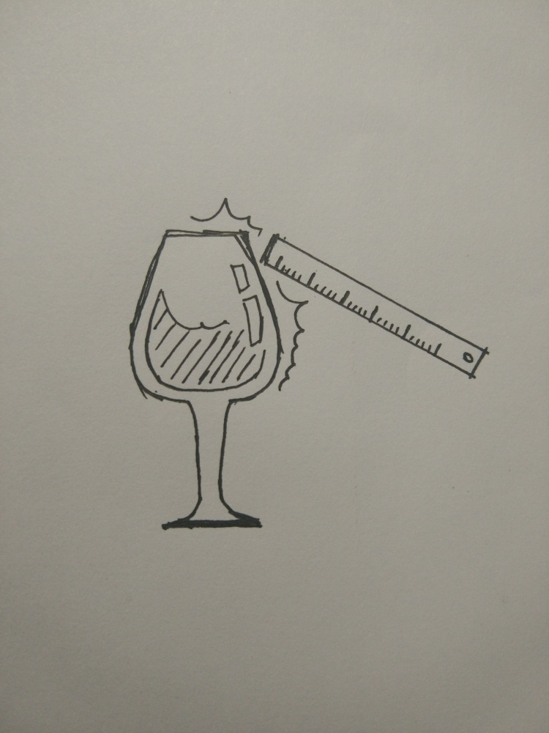
摩擦/敲击的方式图解
摩擦
敲击

Slide 8
频率与敲击位置
敲击位置 | 水深/mm | 频率/Hz | 标准差
上部 | 0.0 | 1010.8 | 0.5
下部 | 0.0 | 1010.5 | 0.4
上部 | 72.5 | 895.5 | 0.5
下部 | 72.5 | 892.1 | 5.4
上部 | 129.5 | 467.5 | 0.1
下部 | 129.5 | 469.0 | 0.7

Slide 9
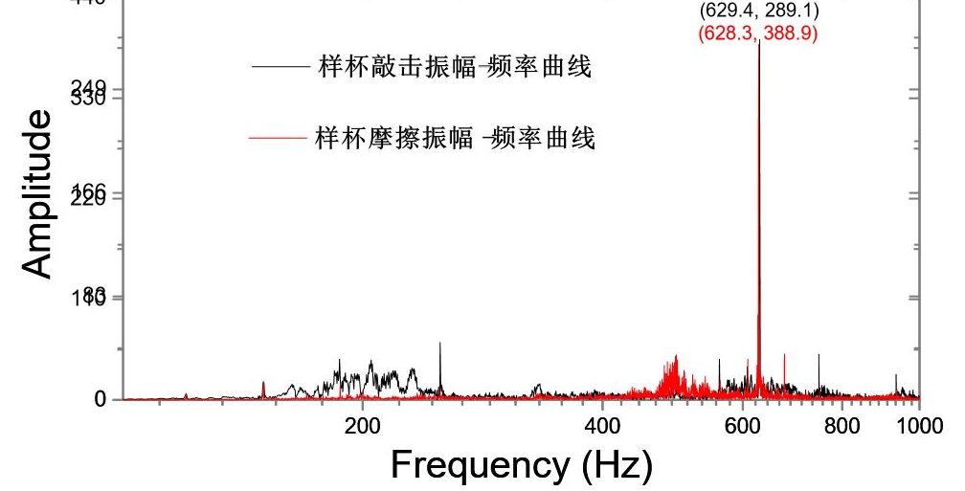
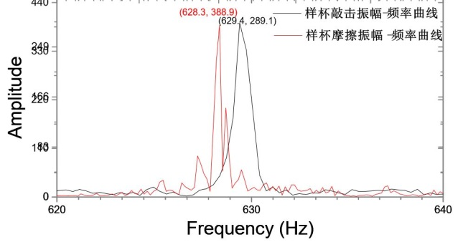
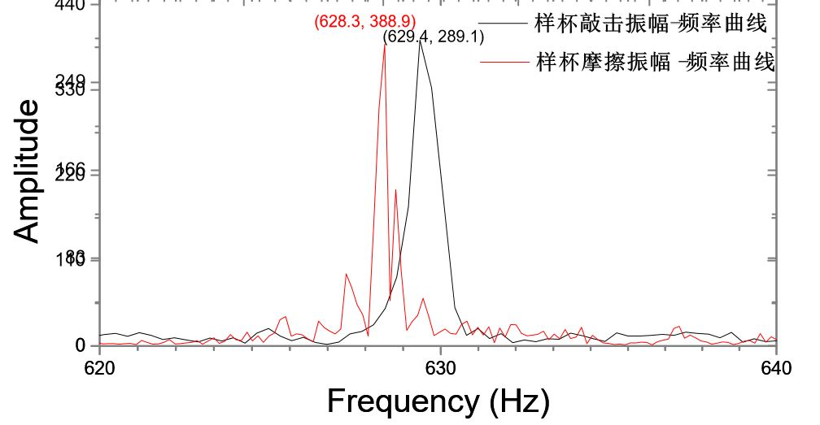
摩擦/敲击的FFT频谱和局部放大

Slide 10
无水、有水，大杯、小杯，摩擦、敲击的频率标准差
 |  | 无水 |  | 有水
 |  | 均值 | 标准差 | 均值 | 标准差
大杯 | 0摩擦 | 628.4 | 0.3 | 584.2 | 0.1
 | 0敲击 | 629.3 | 0.3 | 584.7 | 0.3
小杯 | 1摩擦 | 2159.4 | 0.6 | 2120.3 | 4.2
 | 1敲击 | 2170.4 | 7.3 | 2123.4 | 2.0

Slide 11
音箱引起的共振
如视频所示，与敲击、摩擦频率的第一个峰频率相同的声音可以使玻璃杯共振。
其他实验显示第二个峰及以后不能使玻璃杯有明显共振现象。

Slide 12
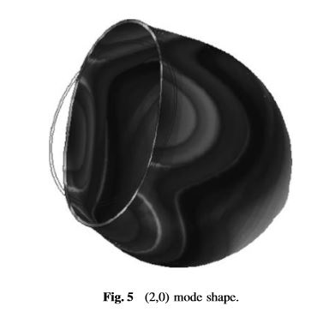
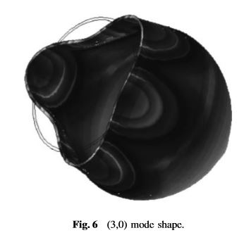
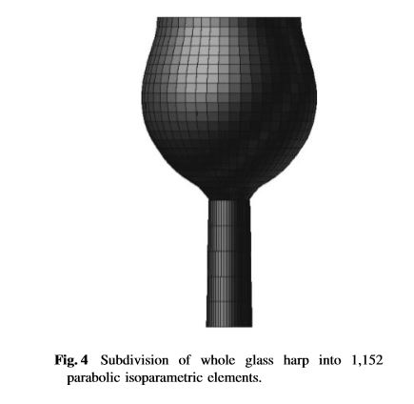
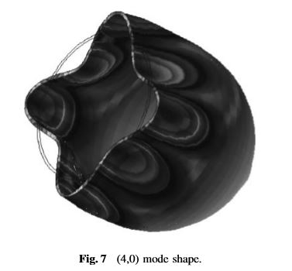
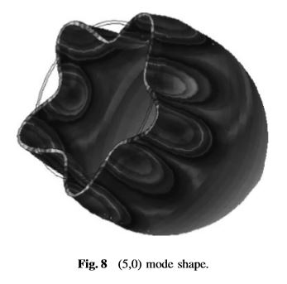
不同波节的振动图像

Slide 13

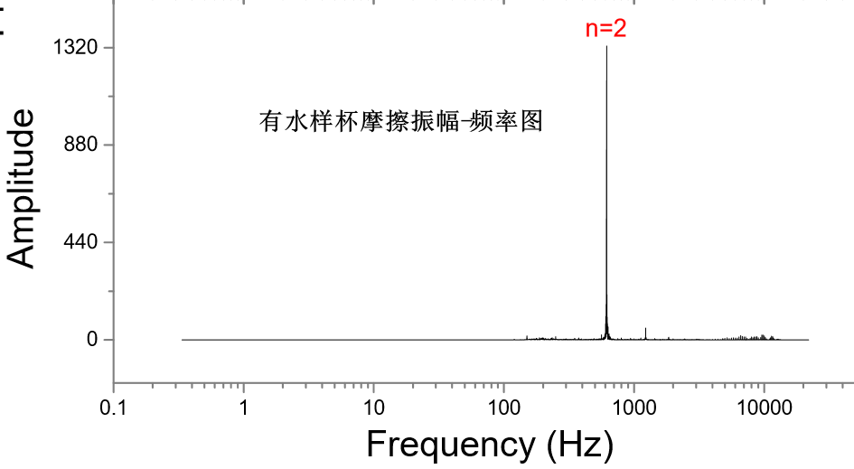
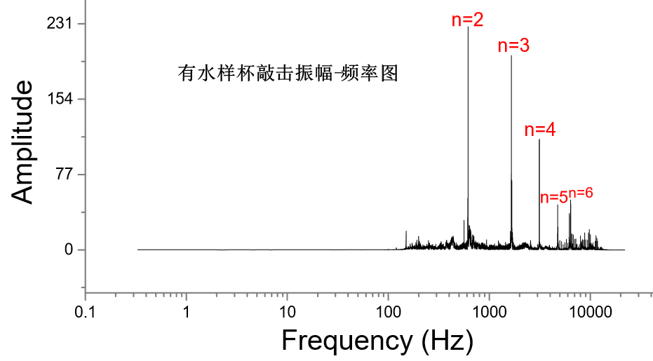
摩擦/敲击波节数对比图

Slide 14
摩擦/敲击波节数对比图
摩擦1 | 629.2 | 敲击1 | 629.4
摩擦2 | 628.3 | 敲击2 | 629.5
 |  | 敲击2 | 1663.3
 |  | 敲击2 | 3137.5
摩擦3 | 628.3 | 敲击3 | 629.1
 |  | 敲击3 | 1679.3
 |  | 敲击3 | 3137.2
摩擦4 | 207.3 | 敲击4 | 629.1
摩擦4 | 1676.7 | 敲击4 | 1679.6
摩擦4 | 6600.0 | 敲击4 | 3137.3
摩擦4 | 8000.1 | 敲击4 | 4784.3
摩擦4 | 8999.9
摩擦4 | 9800.0
摩擦4 | 11600.0
摩擦7 | 614.7 | 敲击7 | 615.4
 |  | 敲击7 | 1654.4
 |  | 敲击7 | 3123.5
摩擦8 | 425.0 | 敲击8 | 615.2
 |  | 敲击8 | 1654.7
 |  | 敲击8 | 3130.6
 |  | 敲击8 | 4759.1
 |  | 敲击8 | 6392.5
摩擦11 | 534.7 | 敲击11 | 2932.8
摩擦12 | 550.6 | 敲击12 | 150.0
 |  | 敲击12 | 557.6
 |  | 敲击12 | 2932.9
摩擦15 | 436.1 | 敲击15 | 1295.7
 |  | 敲击15 | 2314.1
摩擦16 | 436.7 | 敲击16 | 444.2
 |  | 敲击16 | 2314.5
 |  | 敲击16 | 5754.5
摩擦19 | 334.8 | 敲击19 | 149.9
摩擦19 | 9800.0 | 敲击19 | 340.4
 |  | 敲击19 | 4174.5
 |  | 敲击19 | 6600.1
 |  | 敲击19 | 9800.0
摩擦20 | 495.3 | 敲击20 | 150.0
 |  | 敲击20 | 340.1
 |  | 敲击20 | 1867.3
 |  | 敲击20 | 2661.7
 |  | 敲击20 | 5200.1
 |  | 敲击20 | 5800.0
 |  | 敲击20 | 6599.9
 |  | 敲击20 | 9000.1
 |  | 敲击20 | 9800.1
 |  | 敲击20 | 11400.0
Notes:
少数敲击会抑制n=2峰，如敲击11、15。少数摩擦受环境噪音影响出现噪音峰。

Slide 15
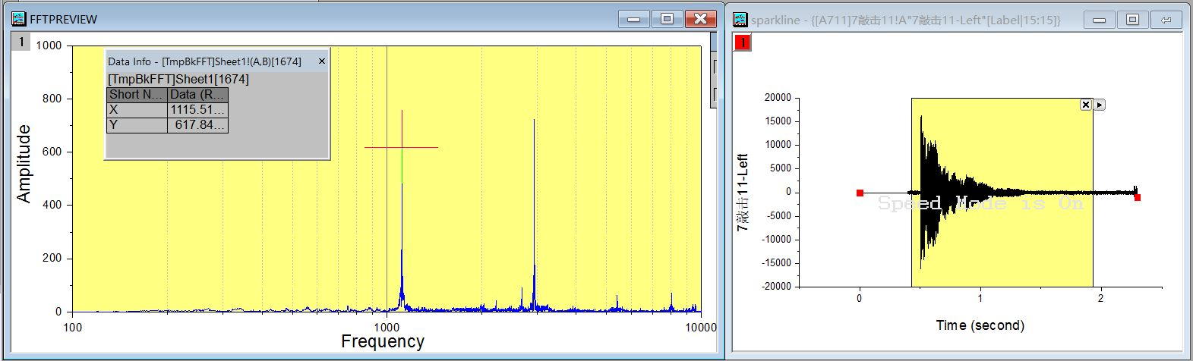

空杯频谱相对峰值与FFT长度的关系
波节数大衰减更快

Slide 16
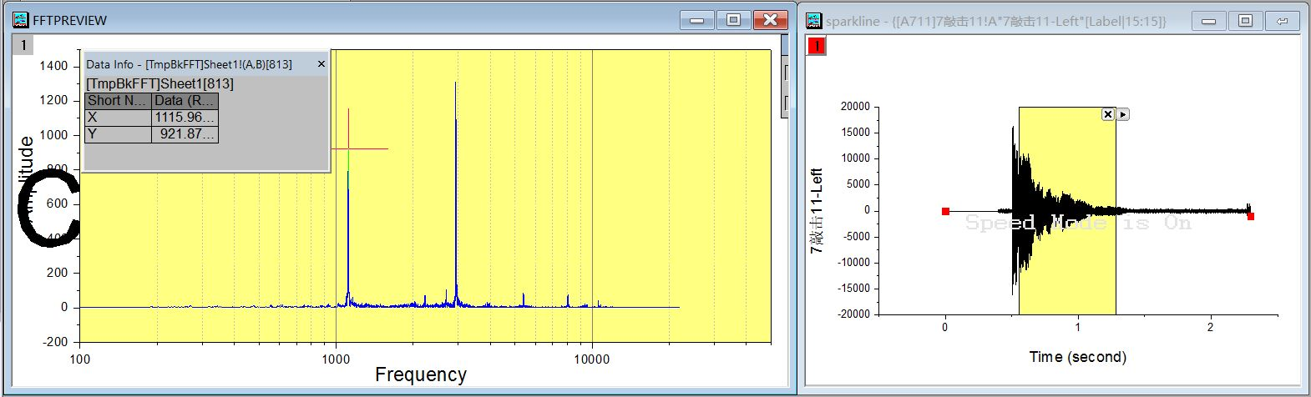

空杯频谱相对峰值与FFT长度的关系
波节数大衰减更快

Slide 17
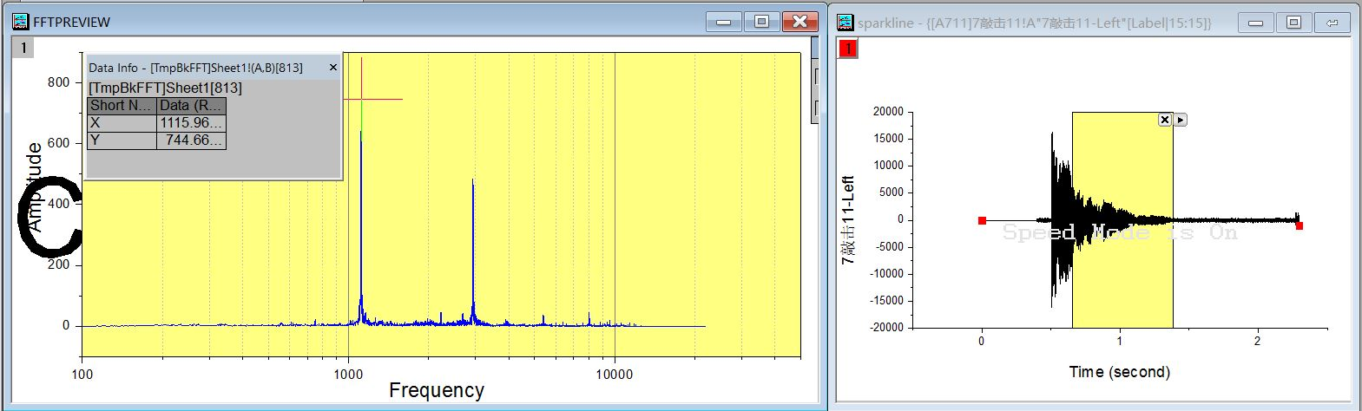
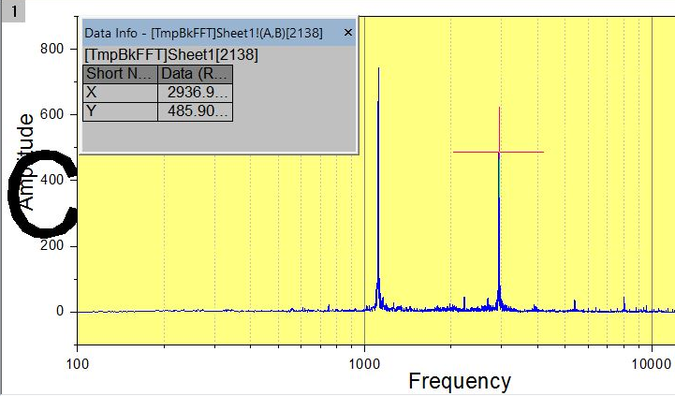
空杯频谱相对峰值与FFT长度的关系
波节数大衰减更快

Slide 18
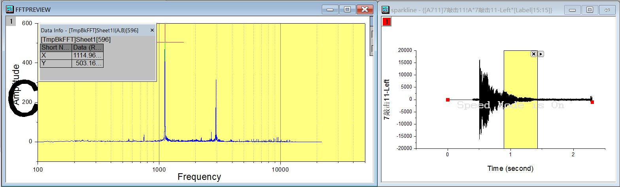
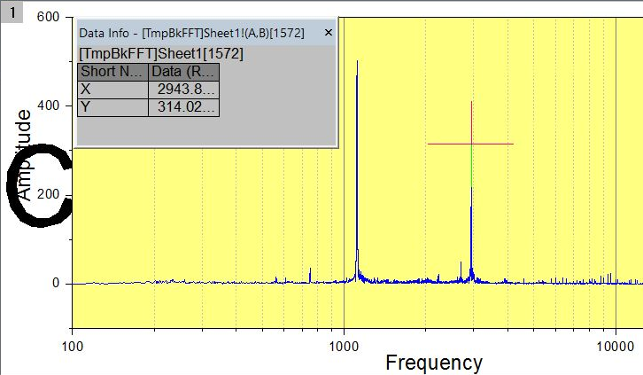
空杯频谱相对峰值与FFT长度的关系
波节数大衰减更快
Notes:
可能解释波节数大的振动模式频率的声音，不能引起玻璃杯明显共振。

Slide 19
Part 3
实验数据拟合

Slide 20
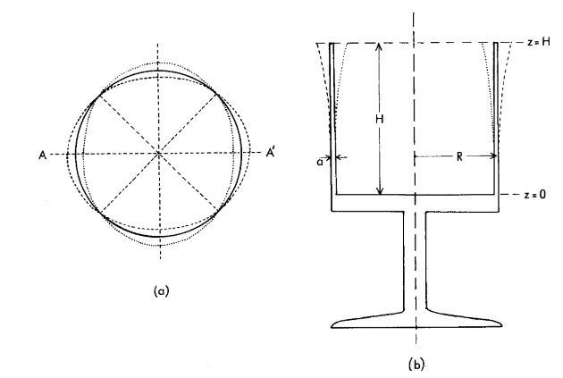
拟合公式的物理模型
（底面固定的圆柱体）

Slide 21
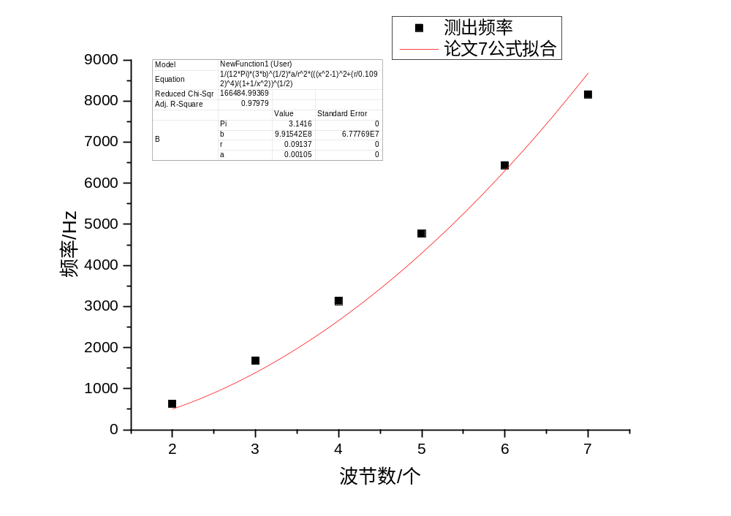

一个空杯不同波节与频率关系的拟合
注：b=Y/ ρ=9.9e8
Y、ρ 为杨氏模量、密度

Slide 22
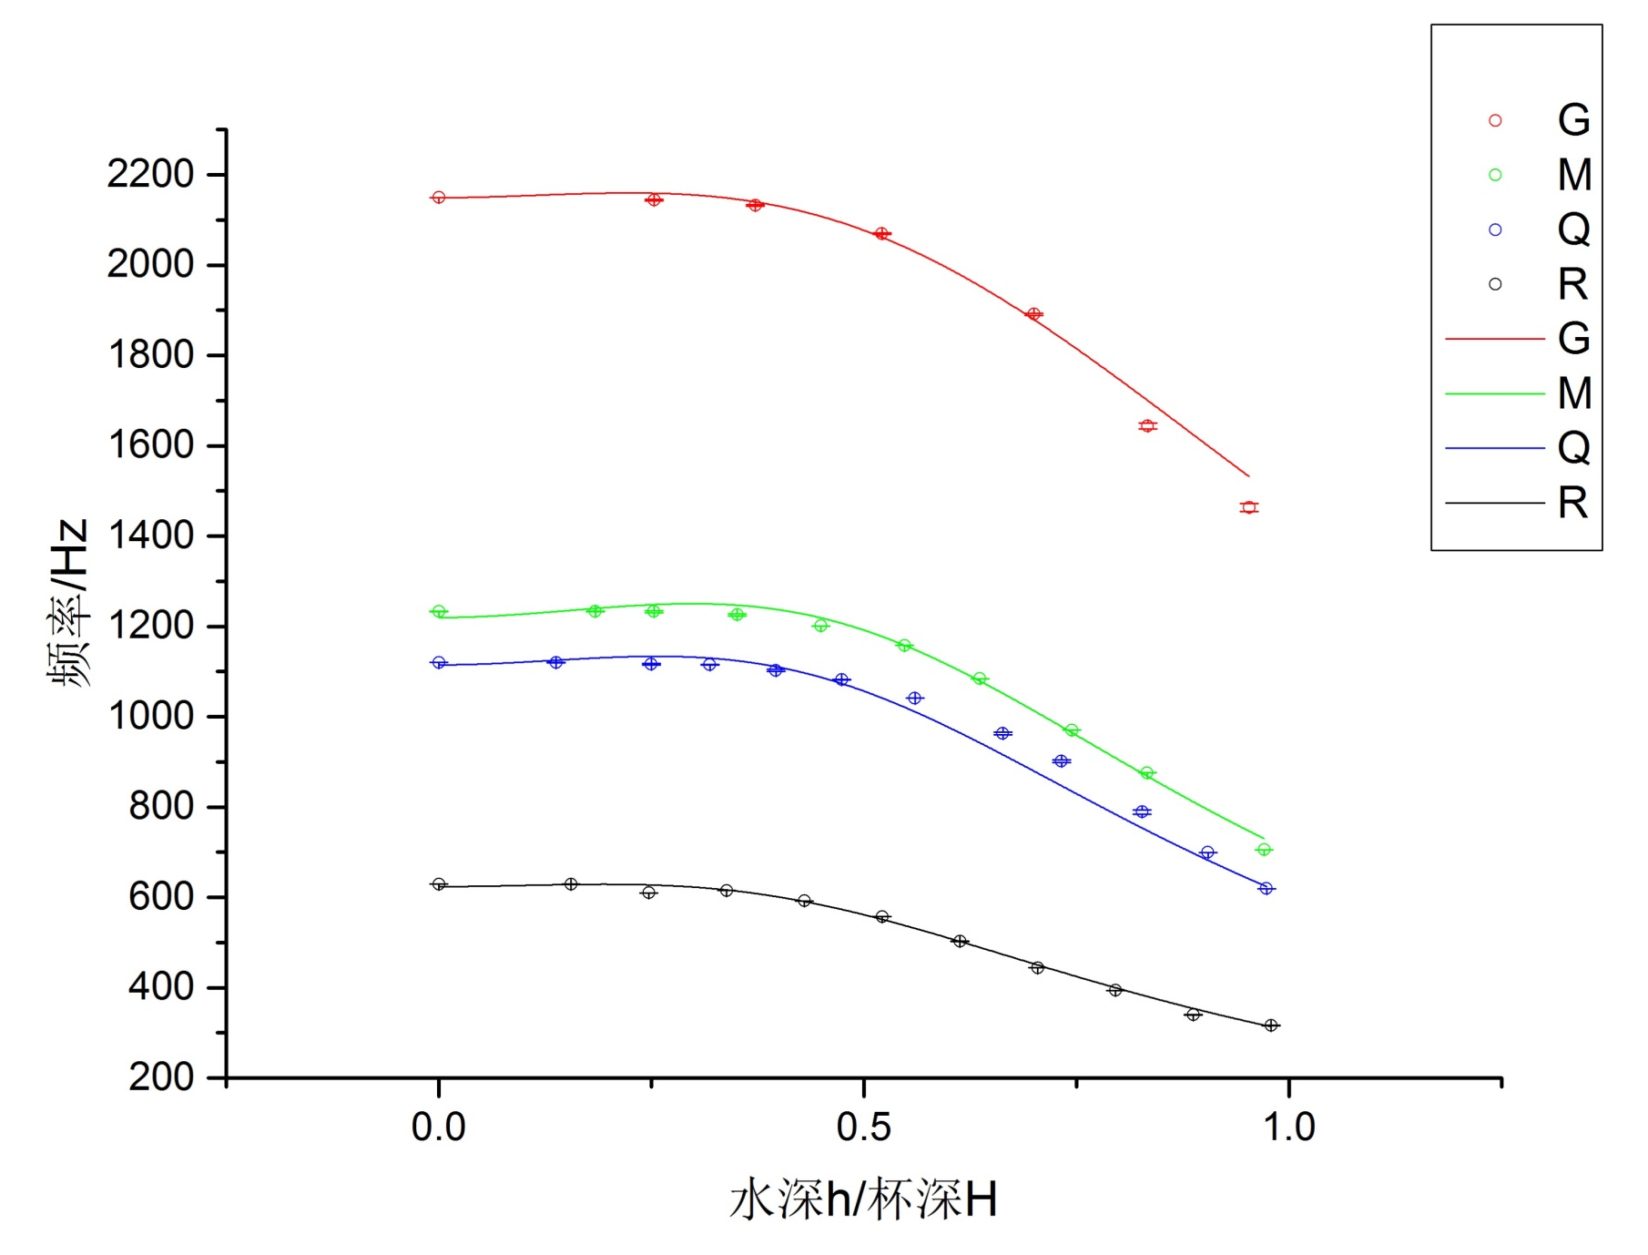

拟合多个玻璃杯共振频率与水深/杯深的关系

Slide 23
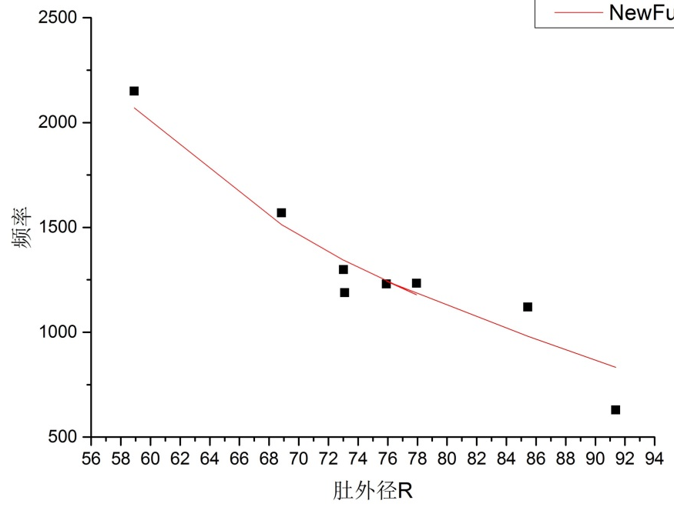
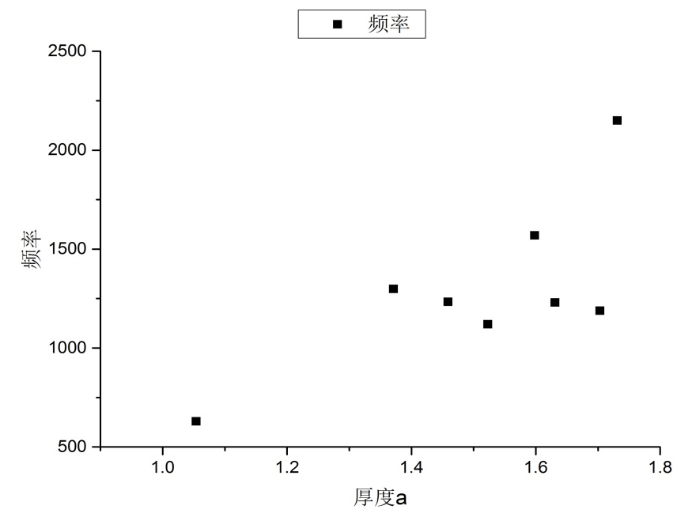
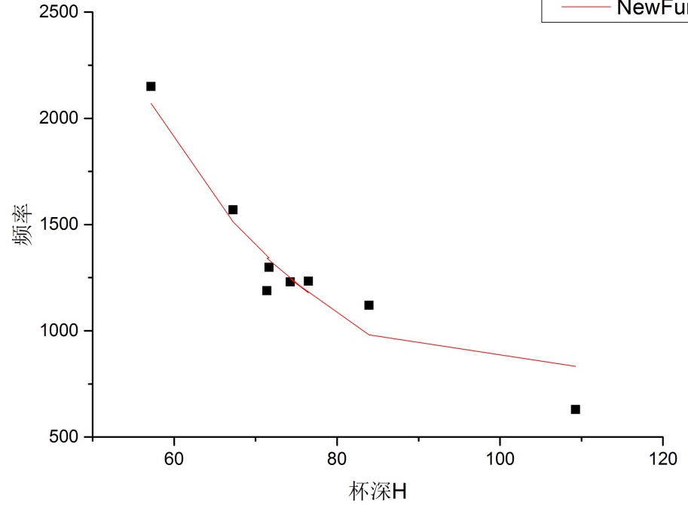
拟合多个空杯频率与半径/厚度/杯深的关系
注：Y/ ρ=1.20e9
Y、ρ 为杨氏模量、密度

Slide 24
拟合多个空杯频率与半径/厚度/杯深的关系(汇总)
实验值 | 理论值
2149.492 | 2069.703
1569.419 | 1513.041
1298.658 | 1343.458
1189.117 | 1341.856
1233.248 | 1178.927
1230.547 | 1244.005
1120.214 | 981.111
629.4579 | 832.5425
注：
Y/ ρ=1.20e9
Y为杨氏模量
ρ为密度
a为厚度

Slide 25
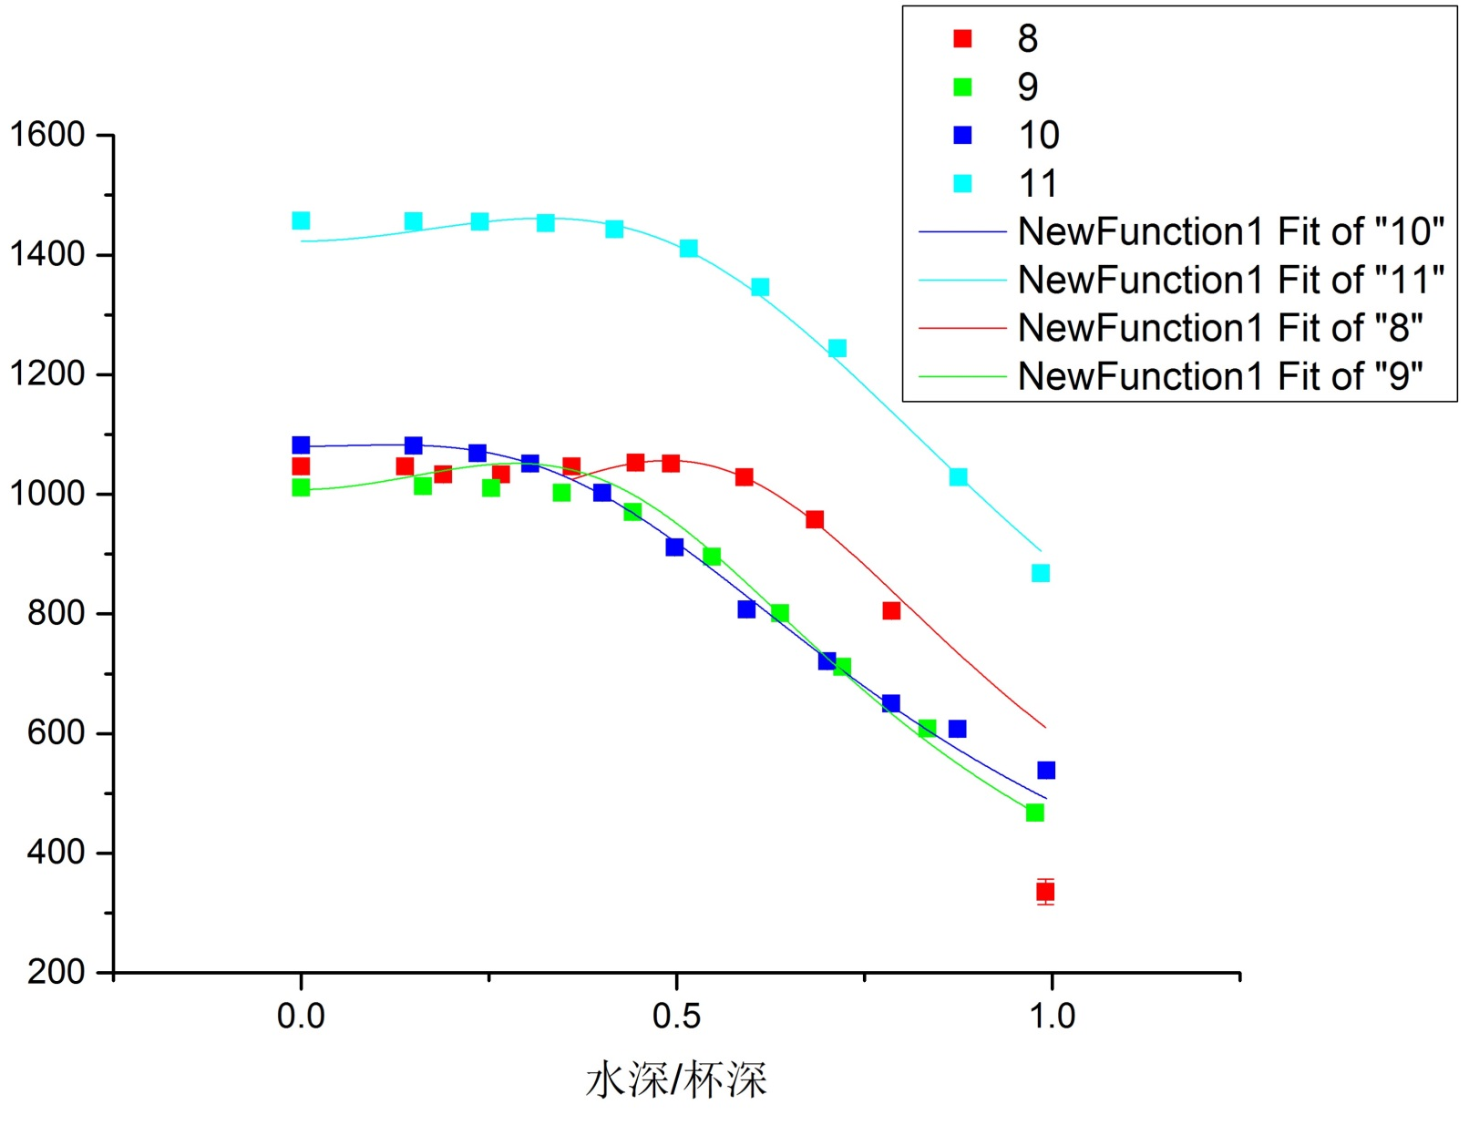

讨论：不同形状饮料杯频率与水深/杯深的关系

Slide 26
实验结论
玻璃杯的振动由多种不同波节振动组成。
各种条件下，摩擦与敲击得到的共振频率差异极小，且n=2峰与音箱引起共振的声音频率相同
摩擦只会激起一个主峰，但敲击可以激起多个,甚至抑制了n=2峰。
Notes:
高脚玻璃杯会在扬声器发出的一定频率的声音作用下发生共振，我们要做的就是找出玻璃酒杯的共振频率和各种参数之间的关系，以及对玻璃杯明显共振现象的观测。

Slide 27
实验结论
波节数大的振动衰减更快，波节数与频率正相关
随水深增加频率先基本不变，然后频率逐渐降低。
频率与厚度正相关，与外径大致平方反比。
拟合得到玻璃杯Y/ρ=1.1E9。
Notes:
高脚玻璃杯会在扬声器发出的一定频率的声音作用下发生共振，我们要做的就是找出玻璃酒杯的共振频率和各种参数之间的关系，以及对玻璃杯明显共振现象的观测。

